Slide 1

Aplikace pro správu studentů
Ondra Kučera, Tereza Vaňková, 10. 5. 2025

Slide 2
01
Co je to CRUD?

Slide 3
CRUD
Create
Read
Update
Delete

Slide 4
CRUD
Sada obrazovek aplikace pro práci s nějakou datovou entitou (student, auto, budova, dinosaurus, …):
seznam existujících instancí (studentů, dinosaurů, …)
detail konkrétní instance
vytvoření nové instance
modifikace existující instance
smazání existující instance

Slide 5
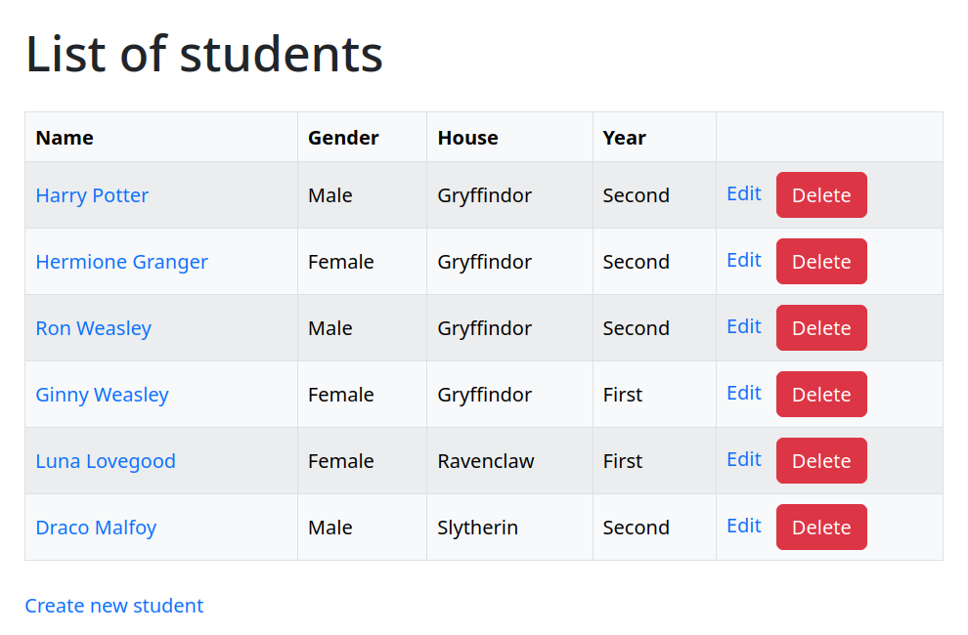
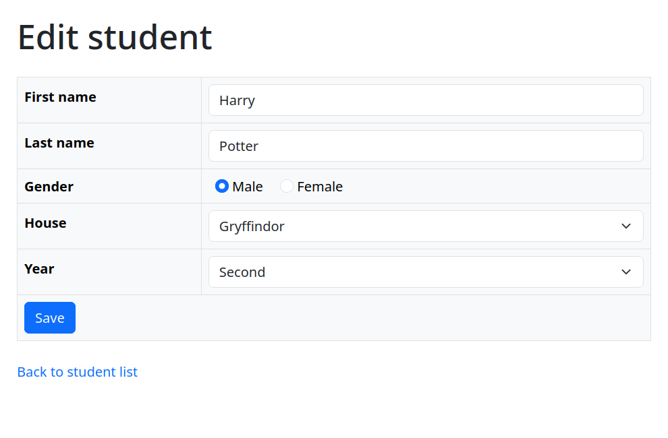
CRUD

Slide 6
02
Vstupní materiály

Slide 7
Vstupní materiály
Stáhněte si z Drivu soubor lecture_7.zip a rozbalte
students-server-restapi-node
server poskytující operace pro práci s daty
vzor
statické ukázky jednotlivých stránek

Slide 8
Doporučené nastavení
V samostatném terminálu buďte ve složce students-server-restapi-node
ukážeme si za chvíli
V jednom okně VS Code si otevřete složku vzor
statické ukázky jednotlivých stránek
Ve druhém okně VS Code si otevřete složku students-client, kde budeme aplikaci tvořit
projekt vytvoříme za chvíli

Slide 9
vzor
index.html: ukázka seznamu studentů
create.html: ukázka formuláře vytvoření studenta
detail.html: ukázka detailu studenta
edit.html: ukázka úpravy studenta

Slide 10
students-server-restapi-node
V terminálu v této složce:
npm install
npm start
nechte běžet
Zabudovaná dokumentace REST API:
http://localhost:8080/api-docs/

Slide 11
03
Implementace

Slide 12
Založení projektu
Vytvořte projekt students-client
Přidejte závislost na knihovně react-router-dom

Slide 13
Komponenty pro routování
Vytvořte prázdnou komponentu StudentList

Slide 14
Routování
V komponentě App definujte routování:
pro cestu "/" se zobrazí komponenta StudentList
Struktura komponenty App:
<main className="App"> <RouterProvider router={router}></RouterProvider> </main>

Slide 15
Načtení studentů
GET požadavek na http://localhost:8080/students
V těle odpovědi pole objektů s atributy:
id
firstName
lastName
gender
house
year

Slide 16
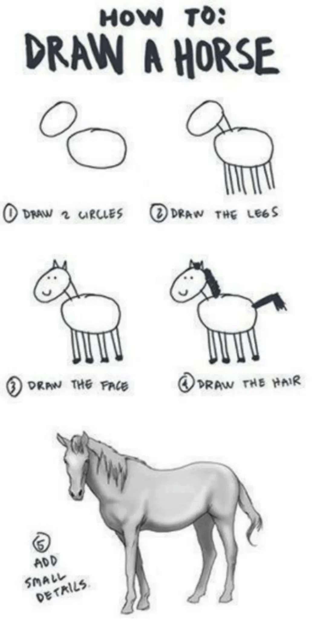
Dokončení aplikace
https://www.reddit.com/media?url=https%3A%2F%2Fpreview.redd.it%2F24cowilqcje21.png%3Fauto%3Dwebp%26s%3Dabffd2c126403778d9e49c62740a3dae4b1775fe

Slide 17
Routování
Připravte si komponenty StudentDetail, StudentEditForm a StudentCreateForm
V komponentě App dokončete definici routování:
pro cestu "/" se zobrazí komponenta StudentList
pro cestu "/students/:id" se zobrazí komponenta StudentDetail
pro cestu "/students/:id/edit" se zobrazí komponenta StudentEditForm
pro cestu "/students/create" se zobrazí komponenta StudentCreateForm

Slide 18
Načtení studenta
GET požadavek na http://localhost:8080/students/{id}
např.: http://localhost:8080/students/2
V těle odpovědi objekt s atributy:
id
firstName
lastName
gender
house
year

Slide 19
Číselníky
Rozhraní pro překlad kódů na názvy zobrazitelné uživatelům
GET požadavek na:
http://localhost:8080/codebooks/GENDER
http://localhost:8080/codebooks/HOUSE
http://localhost:8080/codebooks/YEAR

Slide 20
Ukázka obsahu číselníku
[ { "code": "M", "names": {"cs": "Muž", "en": "Male"}, "order": 1 }, { "code": "F", "names": {"cs": "Žena", "en": "Female"}, "order": 2 } ]

Slide 21
Aktualizace studenta
PUT požadavek na http://localhost:8080/students/{id}
V těle požadavku objekt s atributy:
firstName
lastName
gender
house
year
V hlavičkách požadavku:
content-type: application/json

Slide 22
Vytvoření studenta
POST požadavek na http://localhost:8080/students
V těle požadavku objekt s atributy:
firstName
lastName
gender
house
year
V hlavičkách požadavku:
content-type: application/json
V těle odpovědi:
identifikátor vytvořeného studenta

Slide 23
Smazání studenta
DELETE požadavek na http://localhost:8080/students/{id}

Slide 24
07
Shrnutí

Slide 25
Shrnutí
Create
Read
Update
Delete

Slide 26
Díky za pozornost!
Please keep this slide for the attribution

